Slide 1
高三生物二轮复习
遗传专题（2）
遗传规律和人类遗传病

Slide 2
[内容要求]
1.孟德尔遗传实验的科学方法。
2.基因的分离定律和自由组合定律。
3.基因与性状的关系。
4.伴性遗传。
5.人类遗传病的类型。
6.人类遗传病的监测和预防。
7.人类基因组计划及意义。

Slide 3
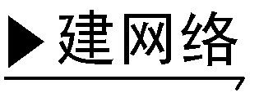
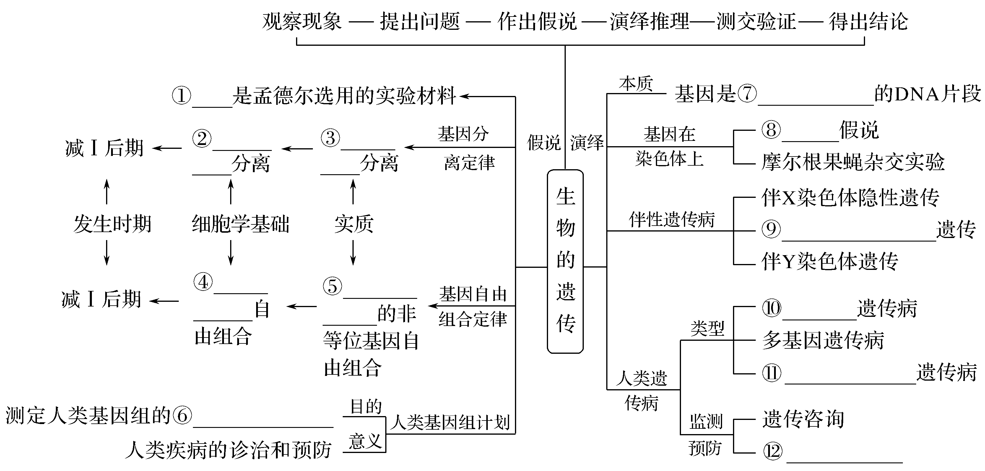
梳理核心知识
豌豆
有遗传效应
同源染
色体
等位基
因
萨顿
伴X染色体显性
非同源
染色体
非同源染
色体上
单基因
染色体异常
全部DNA序列
产前诊断

Slide 5
2．杂交、自交、测交、正交与反交的应用
(1)判断显、隐性的常用方法有杂交、自交。
(2)判断纯合子与杂合子的常用方法有自交和测交，当被测个体为动物时，常采用测交法，但要注意后代个体数不能太少；当被测个体为植物时，测交法、自交法均可以，能自花授粉的植物用自交法，操作最为简单，且能保留亲代的基因型。
(3)提高纯合子所占比例的方法是自交。
(4)推测某个体产生配子的类型、比例的方法是测交。
(5)判断核遗传与质遗传的方法是正交与反交。

Slide 11

1.(2020·全国卷Ⅰ，5)已知果蝇的长翅和截翅由一对等位基因控制。多只长翅果蝇进行单对交配(每个瓶中有1只雌果蝇和1只雄果蝇)，子代果蝇中长翅∶截翅＝3∶1。据此无法判断的是( )
  A.长翅是显性性状还是隐性性状
  B.亲代雌蝇是杂合子还是纯合子
  C.该等位基因位于常染色体还是X染色体上
  D.该等位基因在雌蝇体细胞中是否成对存在
C

Slide 12
解析 亲代全为长翅，后代出现了截翅，可推出长翅为显性性状，A不符合题意；不管控制长翅和截翅的等位基因位于常染色体上还是X染色体上，亲代雌蝇都是杂合子，B不符合题意；不管该等位基因位于常染色体上还是X染色体上，后代性状表现都可能出现题述比例，故无法判断该等位基因的位置，C符合题意；雌蝇的性染色体组成是XX，该等位基因不管位于常染色体上还是X染色体上，在雌性个体中都是成对存在的，D不符合题意。
答案 C

Slide 13
2.(2020·西安市联考)某种鼠的毛色有灰色和黄色两种，由常染色体上的一对等位基因控制。现有两个该种鼠家系(每胎后代数量一般为十几只)：家系1中，亲代鼠分别为灰色和黄色，子代雌雄个体均有灰色和黄色两种毛色；家系2中，亲代鼠都为黄色，子代个体全为黄色。要利用两个家系的子代个体进行杂交以确定灰色与黄色的显隐性关系，下列方案可行的是( )
  A.家系1子代中的灰色个体和黄色个体相互杂交，观察后代的毛色情况
  B.家系1子代中的灰色雌雄个体间相互杂交，观察后代的毛色情况
  C.家系2子代中的黄色雌雄个体间相互杂交，观察后代的毛色情况
  D.家系1子代中的灰色个体和家系2子代中的黄色个体杂交，观察后代的毛色情况
B

Slide 14
解析 家系1子代的灰色和黄色个体杂交，后代仍会出现灰色和黄色个体，不能判断出毛色的显隐性，A错误；家系1子代中的灰色个体可能是隐性纯合子或显性杂合子，灰色个体雌雄杂交，若子代中只有灰色，则灰色为隐性性状，若子代中出现两种毛色，则灰色为显性性状，B正确；家系2中黄色雌雄个体间杂交，若黄色个体为隐性纯合子或显性纯合子，则子代均为黄色，不能判断出毛色的显隐性，C错误；若选用家系1子代中的灰色个体和家系2子代中的黄色个体杂交，子代若出现灰色和黄色两种毛色，则不能判断出毛色的显隐性，D错误。
答案 B

Slide 15
3.(2020·广东惠州调研)豌豆子叶的黄色(Y)对绿色(y)为显性，种子圆粒(R)对皱粒(r)为显性。若用黄色圆粒和绿色圆粒豌豆作亲本，杂交后子代(F₁)类型及比例为黄色圆粒∶绿色圆粒∶黄色皱粒∶绿色皱粒＝3∶3∶1∶1。选取F₁中黄色圆粒植株，去掉它们的花瓣，让它们之间相互传粉，则所结种子中黄色圆粒∶绿色圆粒∶黄色皱粒∶绿色皱粒的比例是( )
A.24∶8∶3∶1 B.24∶5∶5∶1
C.15∶5∶3∶1 D.9∶3∶3∶1
A

Slide 16
解析 子一代黄色圆粒植株去掉花瓣相互传粉，相当于自由交配，可以将自由组合问题转化成两个分离定律问题：①Yy×Yy→黄色Y_＝3/4、绿色yy＝1/4，②R_×R_→皱粒rr＝(2/3)×(2/3)×(1/4)＝1/9，圆粒R_＝8/9，因此F₂的表现型及其性状分离比是黄色圆粒∶绿色圆粒∶黄色皱粒∶绿色皱粒＝(3/4×8/9)∶(1/4×8/9)∶(3/4×1/9)∶(1/4×1/9)＝24∶8∶3∶1，A正确。
答案 A

Slide 17
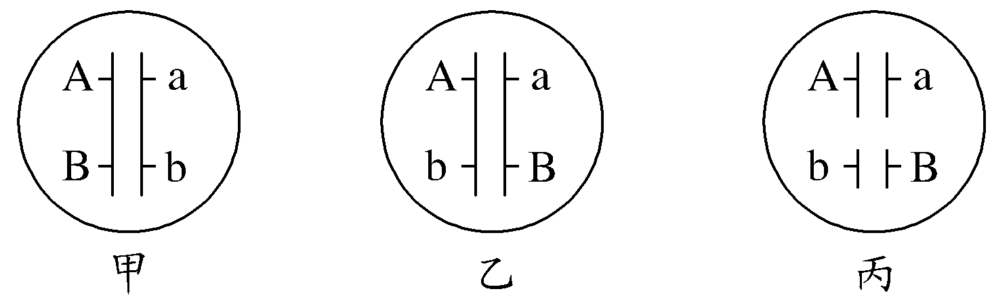
4.(2020·贵阳市检测)等位基因A、a、B、b分别控制一对相对性状。如图表示这两对等位基因在染色体上的分布情况，若图甲、乙、丙中的同源染色体均不发生交叉互换，也不发生基因突变，则图中所示个体自交，下列相关叙述错误的是( )
B
A.图甲所示个体自交后代有3种基因型
B.图乙所示个体自交后代的表现型之比为3∶1
C.图丙所示个体自交后代纯合子的基因型有4种
D.单独研究A、a或B、b，它们在遗传时均遵循基因的分离定律

Slide 18
解析 图甲所示个体自交，后代的基因型及比例为AABB∶AaBb∶aabb＝1∶2∶1，A正确；图乙所示个体自交，后代的基因型及比例为AAbb∶AaBb∶aaBB＝1∶2∶1，表现型比例为1∶2∶1，B错误；图丙所示个体产生的雌雄配子的类型及比例均为Ab∶aB∶AB∶ab＝1∶1∶1∶1，该个体自交，后代的基因型及比例为A_B_∶A_bb∶aaB_∶aabb＝9∶3∶3∶1，纯合子的基因型有AABB、AAbb、aaBB、aabb，共4种，C正确；A/a、B/b这两对等位基因在遗传时都遵循基因的分离定律，D正确。
答案 B

Slide 19
5.(2020·河北邢台模拟)某同学将红花月季与白花月季进行杂交，F₁全为红花，F₁自交得F₂，F₂中有红花和白花，二者数量比为9 ∶7。下列有关叙述错误的是( )
  A.花色的遗传遵循基因的自由组合定律
  B.F₂白花中纯合子占3/7
  C.F₂中红花杂合子占1/3
  D.F₂白花测交，后代全都为白花
C

Slide 20
解析 F₁自交，F₂中红花和白花数量比为9∶7，是9∶3∶3∶1的变式，说明月季花色由两对基因控制，遵循基因的自由组合定律，A正确；设基因为A/a、B/b，则F₁红花基因型为AaBb，F₂中白花基因型为A_bb、aaB_、aabb，其中纯合子占3/7，B正确；F₂中红花(A_B_)占9/16，红花纯合子(AABB)占1/16，则红花杂合子占8/16＝1/2，C错误；F₂白花测交，即基因型为A_bb或aaB_或aabb的白花月季与基因型为aabb的月季杂交，后代基因型中含bb或aa，一定是白花，D正确。
答案 C

Slide 21
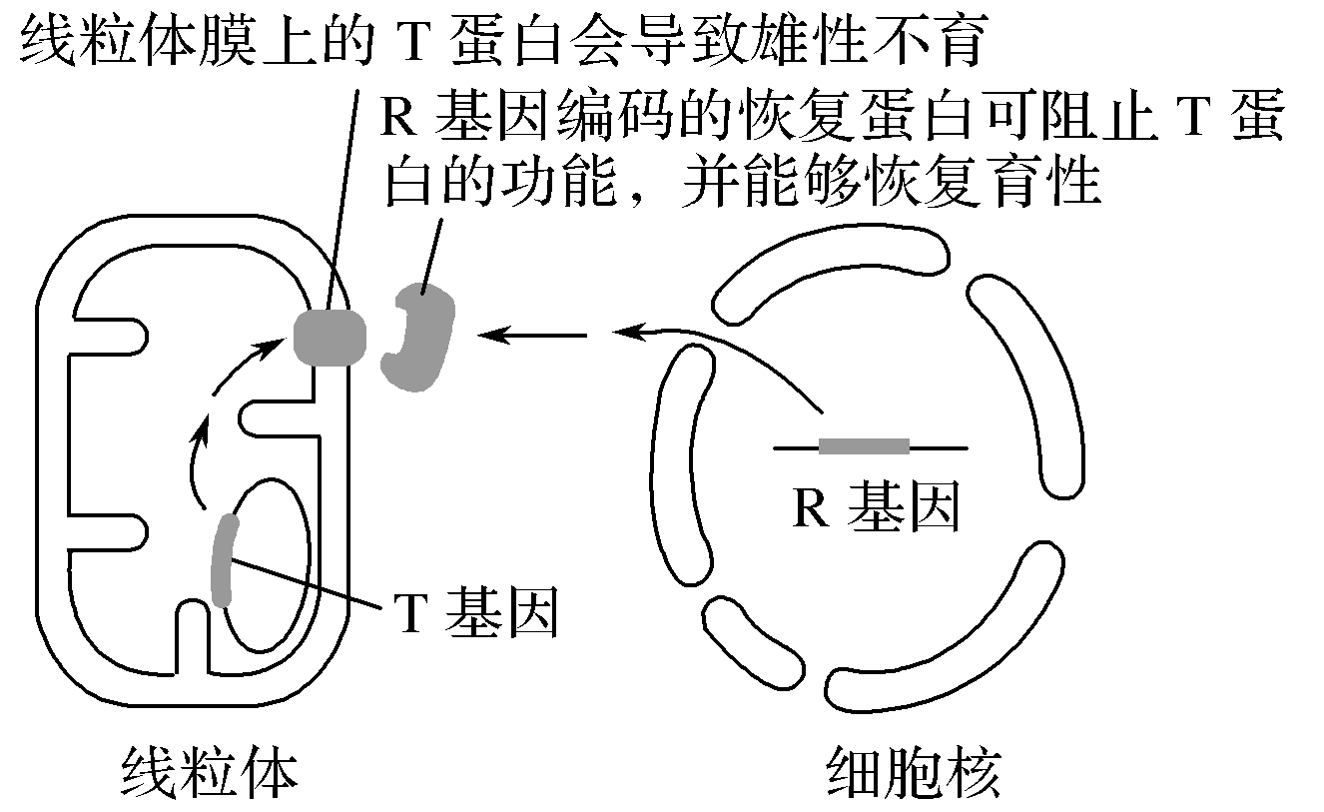
6.(2020·四川成都七中诊断)科研人员研究核质互作的实验过程中，发现细胞质雄性不育玉米可被显性核恢复基因(R基因)恢复育性，T基因表示雄性不育基因，如图表示其作用机理。则下列叙述正确的是[注：通常在括号外表示质基因，括号内表示核基因，如T(RR)]( )
D
A.T基因所在DNA中含有2个游离的磷酸基团
B.在玉米体细胞中R基因和T基因均成对存在
C.雄性不育玉米的基因型为T(RR)或T(Rr)
D.基因型为T(Rr)的玉米自交，后代约有1/4为雄性不育个体

Slide 22
解析 图中的T基因位于环状DNA(线粒体DNA)上，而环状DNA无游离的磷酸基团，A错误；玉米为二倍体，其细胞核基因可成对存在，而细胞质基因(T基因)不是成对存在的，B错误；T基因控制雄性不育，而R基因可使其育性恢复，即基因型为T(RR)或T(Rr)的个体的表现型应为雄性可育，C错误；自交过程中，T基因可随母本遗传给子代，所以子代中雄性不育个体的基因型应为T(rr)，基因型为Rr的玉米自交，产生基因型为rr的个体的概率＝1/4，即雄性不育个体的概率＝1/4，D正确。
答案 D

Slide 23
7.(2020·福建厦门外国语学校期末)某哺乳动物有角与无角由一对等位基因控制，有角父本与无角母本杂交后产生的子一代中：雄性中有角与无角比例为3∶1；雌性中有角与无角比例为1∶3。关于子代雌雄个体中性状分离比差异原因的分析，最可能的是( )
A.无角为显性性状，且有角和无角基因只位于X染色体上
B.有角为显性性状且相关基因位于常染色体，雄性亲本产生的隐性配子有1/2不育
C.有角为显性性状且相关基因位于常染色体，子代中雌性有角个体中有3/4死亡
D.有角和无角基因位于常染色体，杂合子个体在雄性中表现为有角而在雌性中表现为无角
D

Slide 24
解析 子代雌雄个体中性状分离比出现的差异不符合伴性遗传的特点，但是性状的遗传与性别相关联，根据分离比可以推测为从性遗传，杂合个体在雄性中表现为有角，而在雌性中表现为无角，A错误；若有角为显性性状且相关基因位于常染色体，雄性亲本产生的隐性配子有1/2不育，则产生的子一代个体中有角和无角的比例为2∶1，与题干不相符，B错误；若有角为显性性状且相关基因位于常染色体，子代中雌性有角个体中有3/4死亡，则子一代中有角与无角的比例与题干不相符，C错误；若有角和无角基因位于常染色体，杂合个体在雄性中表现为有角而在雌性中表现为无角，则子一代雄性中有角与无角的比例为3∶1，雌性中有角与无角比例为1∶3，与题干相符，D正确。
答案 D

Slide 25
8.(2020·四省八校联盟联考)回答下列关于豌豆杂交实验的问题。
(1)孟德尔在豌豆杂交实验中，使用的科学研究方法是____________，发现了分离定律和自由组合定律。细胞遗传学的研究结果表明，孟德尔所说的“成对的遗传因子”位于____________(填“同源染色体”“非同源染色体”或“姐妹染色单体”)上。
(2)豌豆的高茎和矮茎、抗病和感病分别由独立遗传的两对等位基因D/d、T/t控制。现将两种纯合豌豆进行杂交，获得F₁，再让F₁自交，得到F₂的表现型及比例为高茎抗病∶高茎感病∶矮茎抗病∶矮茎感病＝5∶3∶3∶1。针对F₂出现该比例的原因，研究者提出了一种假说，认为F₁产生的某种基因型的花粉败育，则两亲本的基因型为________，败育花粉的基因型为________，若该假说成立，则在F₂高茎抗病植株中，基因型为DdTt的个体所占的比例为________。

Slide 26
(3)已知某种豌豆籽粒的黄色(Y)对绿色(y)为显性，圆粒(R)对皱粒(r)为显性。现让黄色圆粒豌豆自交，子代中黄色圆粒∶黄色皱粒∶绿色圆粒∶绿色皱粒＝4∶2∶2∶1，对此合理的解释是_______________________________。
答案 (1)假说—演绎法 同源染色体
(2)DDtt、ddTT DT 3/5
(3)任意一对等位基因显性纯合即致死

Slide 27
其他可能在习题中出现的遗传
1.细胞质遗传：又称母系遗传，由细胞质基因决定。细胞质遗传存在随机性、不均等分配及子代无特定性状分离比等特点。
2.母性效应：子代某一性状的表现型由母本的核基因决定，而不受本身基因型的支配，也与母本的表现型无关，如椎实螺螺壳的旋转方向遗传。
3.从性遗传：相关基因位于常染色体上，但相关性状受性别影响(主要通过性激素起作用)，即同样的基因型可能由于性别不同而表现不同的表现型，如人类的秃顶和非秃顶。但与伴性遗传有本质区别，伴性遗传的基因位于性染色体上。

Slide 28
9.柑橘的果皮色泽同时受多对等位基因控制(如A、a；B、b；C、c…)，当个体的基因型中每对等位基因都至少含有一个显性基因时(即A_B_C_…)，果皮为红色，当个体的基因型中每对等位基因都不含显性基因时(即aabbcc…)，果皮为黄色，否则为橙色。现有三株柑橘进行如下实验：
  实验甲：红色×黄色→红色∶橙色∶黄色＝1∶6∶1
  实验乙：橙色×红色→红色∶橙色∶黄色＝3∶12∶1
  下列分析正确的是( )
  A.果皮的色泽受两对等位基因控制
  B.实验乙的子代中橙色果皮个体具有9种基因型
  C.实验甲亲代中红色果皮个体和子代红色果皮个体基因型不同
  D.实验乙橙色果皮亲本有2种可能的基因型
B

Slide 29
解析 实验甲：红色果皮个体与黄色果皮个体杂交，后代出现红色∶橙色∶黄色＝1∶6∶1的比例，说明亲代中的红色果皮个体能产生8种比例相同的配子，推测亲代中红色果皮个体的基因型为AaBbCc，果皮颜色受3对等位基因控制，A错误；实验乙：橙色果皮个体与红色果皮个体杂交，后代中红色∶橙色∶黄色＝3∶12∶1，红色果皮个体占3/16，3/16＝3/4×1/2×1/2，可知亲代中橙色果皮个体的基因型为Aabbcc或aabbCc或aaBbcc，亲代中红色果皮个体的基因型为AaBbCc，亲代中橙色果皮个体与红色果皮个体杂交，后代共有12种基因型，其中红色果皮个体的基因型有两种，黄色果皮个体的基因型有一种，橙色果皮个体的基因型有9种，B正确，D错误；实验甲的亲代和子代中红色果皮个体的基因型均为AaBbCc，C错误。
答案 B

Slide 30
10.(2020·全国卷Ⅱ，32)控制某种植物叶形、叶色和能否抗霜霉病3个性状的基因分别用A/a、B/b、D/d表示，且位于3对同源染色体上。现有表现型不同的4种植株：板叶
紫叶抗病(甲)、板叶绿叶抗病(乙)、花叶绿叶感病(丙)和花叶紫叶感病(丁)。甲和丙杂交，子代表现型均与甲相同；乙和丁杂交，子代出现个体数相近的8种不同表现型。回答下列问题：
(1)根据甲和丙的杂交结果，可知这3对相对性状的显性性状分别是__________________________________________________________。
(2)根据甲和丙、乙和丁的杂交结果，可以推断甲、乙、丙和丁植株的基因型分别为________、________、________和________。

Slide 31
(3)若丙和丁杂交，则子代的表现型为________________________。
(4)选择某一未知基因型的植株X与乙进行杂交，统计子代个体性状。若发现叶形的分离比为3∶1、叶色的分离比为1∶1、能否抗病性状的分离比为1∶1，则植株X的基因型为________。

Slide 32
解析 (1)甲(板叶紫叶抗病)与丙(花叶绿叶感病)杂交，子代表现型都是板叶紫叶抗病，说明板叶对花叶为显性、紫叶对绿叶为显性、抗病对感病为显性。(2)丙的表现型为花叶绿叶感病，说明丙的基因型为aabbdd。根据甲与丙杂交子代都是板叶紫叶抗病推断，甲的基因型为AABBDD。乙(板叶绿叶抗病)与丁(花叶紫叶感病)杂交，子代出现个体数相近的8(即2×2×2)种不同表现型，可以确定乙的基因型为AabbDd，丁的基因型为aaBbdd。(3)若丙(基因型为aabbdd)与丁(基因型为aaBbdd)杂交，子代的基因型为aabbdd和aaBbdd，表现型为花叶绿叶感病、花叶紫叶感病。(4)植株X与乙(基因型为AabbDd)杂交，统计子代个体性状。根据叶形的分离比为3∶1，确定是Aa×Aa的结果；根据叶色的分离比为1∶1，确定是Bb×bb的结果；根据能否抗病性状的分离比为1∶1，确定是dd×Dd的结果，因此植株X的基因型为AaBbdd。

Slide 33
答案 (1)板叶、紫叶、抗病 (2)AABBDD AabbDd aabbdd aaBbdd (3)花叶绿叶感病、花叶紫叶感病 (4)AaBbdd

Slide 34
11.(2020·湖南永州模拟)果蝇是遗传学研究的经典实验材料，其三对相对性状中灰身对黑身为显性、大翅脉对小翅脉为显性、细眼对粗眼为显性，这三对相对性状各受一对等位基因控制。请回答下列问题：
(1)若只研究灰身和黑身、大翅脉和小翅脉这两对相对性状，某同学将一只灰身小翅脉雌蝇与一只灰身大翅脉雄蝇杂交(实验过程无交叉互换现象)得F₁，F₁的表现型及比例为灰身大翅脉∶灰身小翅脉∶黑身大翅脉∶黑身小翅脉＝3∶3∶1∶1。根据上述实验结果________(填“能”或“不能”)确定两对等位基因的遗传遵循自由组合定律，理由是______________________________________。

Slide 35
(2)基因自由组合定律的实质是在________过程中，同源染色体上的等位基因彼此分离的同时，____________________自由组合。
(3)现有三个纯合果蝇品系可供选择，灰身大翅脉粗眼(甲)、黑身大翅脉细眼(乙)和灰身小翅脉细眼(丙)，假定不发生变异和交叉互换。若控制三对相对性状的三对等位基因都位于常染色体上，请以上述三个纯合品系为材料，设计实验来确定这三对等位基因是否分别位于三对同源染色体上(要求：写出实验思路、预期实验结果、得出结论)

Slide 36
解析 (1)由F₁的表现型及比例为灰身大翅脉∶灰身小翅脉∶黑身大翅脉∶黑身小翅脉＝3∶3∶1∶1，单独分析两对相对性状，F₁中灰身∶黑身＝3∶1，大翅脉∶小翅脉＝1∶1，将两对相对性状结合在一起分析，(3∶1)(1∶1)＝3∶3∶1∶1，两对相对性状是自由组合的，因此控制两对相对性状的基因也是自由组合的。(2)基因自由组合定律的实质是在减数分裂形成配子的过程中，同源染色体上的等位基因分离的同时，非同源染色体上的非等位基因自由组合。(3)根据题意分析，设计实验的目的是确定这三对等位基因是否分别位于三对同源染色体上，若这三对等位基因分别位于三对同源染色体上，则其遗传遵循基因的自由组合定律。根据提供的实验材料可设计如下实验：选择甲×乙、乙×丙、甲×丙三个杂交组合得到三组F₁，将各组F₁中的雌、雄个体相互交配得到三组F₂，若各组的F₂中均出现四种表现型，且比例为9∶3∶3∶1，则可确定这三对等位基因分别位于三对同源染色体上；若出现其他结果，则可确定这三对等位基因不分别位于三位同源染色体上。

Slide 37
答案 (1)能 单独分析两对相对性状，F₁中灰身∶黑身＝3∶1，大翅脉∶小翅脉＝1∶1，将两对相对性状结合在一起分析，(3∶1)(1∶1)＝3∶3∶1∶1，两对相对性状是自由组合的，因此控制两对相对性状的基因也是自由组合的
(2)减数分裂 非同源染色体上的非等位基因
(3)选择甲×乙、乙×丙、甲×丙三个杂交组合得到三组F₁，将各组F₁中的雌、雄个体相互交配得到三组F₂，若各组的F₂中均出现四种表现型，且比例为9∶3∶3∶1，则可确定这三对等位基因分别位于三对同源染色体上；若出现其他结果，则可确定这三对等位基因不分别位于三对同源染色体上

Slide 38
围绕人类遗传病考查考生的社会责任的题型
12.(2020·江西重点中学模拟)人类遗传病可以分为单基因遗传病、多基因遗传病和染色体异常遗传病，遗传病会严重影响人们正常的学习、生活。下列有关人类遗传病的说法，正确的是( )
  A.红绿色盲女性患者的儿子一定是红绿色盲患者
  B.夫妻双方均不携带致病基因，则他们的孩子一定正常
  C.多基因遗传病常属罕见病，往往难以与后天获得性疾病相区分
  D.猫叫综合征和21三体综合征均属于染色体数目异常遗传病
A

Slide 39
解析 红绿色盲是伴X染色体隐性遗传病，红绿色盲女性患者的基因型是XªXª，其X染色体一定会遗传给其儿子，其儿子另一条性染色体是Y，故红绿色盲女性患者的儿子一定是红绿色盲患者，A正确；夫妻双方均不携带致病基因，他们的孩子也可能患遗传病，例如21三体综合征，B错误；多基因遗传病在群体中的发病率比较高，不是罕见病，C错误；猫叫综合征是人的第5号染色体部分缺失引起的遗传病，属于染色体结构异常遗传病，D错误。
答案 A

Slide 40
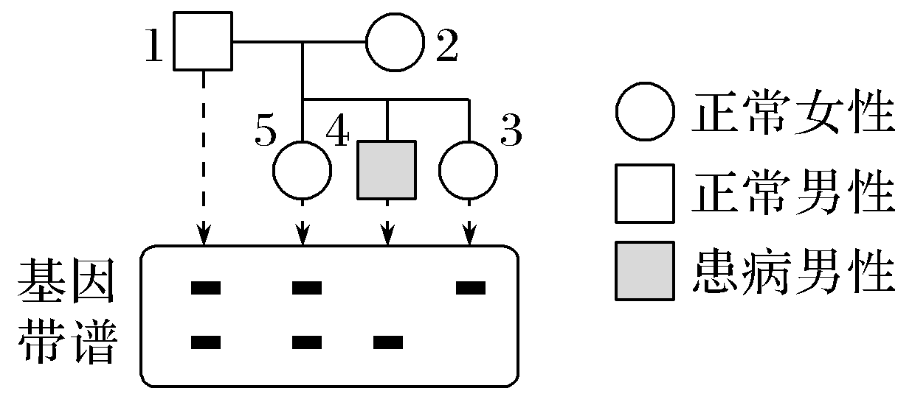
13.(2020·重庆七校联考)枫糖尿病是一种单基因遗传病，患者氨基酸代谢异常，出现一系列神经系统损害等症状。下图是某患者家系中部分成员的该基因带谱，以下推断不正确的是( )
C
A.该病为常染色体隐性遗传病
B.2号携带该病的致病基因
C.3号为杂合子的概率是2/3
D.1号和2号再生患此病孩子的概率为1/4

Slide 41
解析 根据“无中生有为隐性”可判断该病为隐性遗传病，根据基因带谱，1号和4号有一条相同的条带，说明1号也含有致病基因，故该病为常染色体隐性遗传病，A正确；根据A项分析可知该病为常染色体隐性遗传病，4号的致病基因有一个来自2号，故2号一定携带该病的致病基因，B正确；根据基因带谱可知3号没有致病基因，故3号为杂合子的概率是0，C错误；根据A项分析，该病为常染色体隐性遗传病，设相关基因为A、a，则1号和2号的基因型均为Aa，二者再生一个患此病孩子的概率为1/4，D正确。
答案 C

Slide 42
题型二 围绕伴性遗传及其特点考查科学思维的能力
14.(2019·全国卷Ⅰ，5)某种二倍体高等植物的性别决定类型为XY型。该植物有宽叶和窄叶两种叶形，宽叶对窄叶为显性。控制这对相对性状的基因(B/b)位于X染色体上，含有基因b的花粉不育。下列叙述错误的是( )
  A.窄叶性状只能出现在雄株中，不可能出现在雌株中
  B.宽叶雌株与宽叶雄株杂交，子代中可能出现窄叶雄株
  C.宽叶雌株与窄叶雄株杂交，子代中既有雌株又有雄株
  D.若亲本杂交后子代雄株均为宽叶，则亲本雌株是纯合子
C

Slide 43
解析 控制宽叶和窄叶的基因位于X染色体上，宽叶对窄叶为显性，含基因b的花粉不育，可推出不存在窄叶雌株(X^{b}X^{b})，A正确；宽叶雌株中有纯合子与杂合子，杂合宽叶雌株作母本时，子代雄株可为宽叶，也可为窄叶；纯合宽叶雌株作母本时，子代雄株全为宽叶，B、D正确；当窄叶雄株作父本时，由于含基因b的花粉不育，故后代只有雄性个体，C错误。
答案 C

Slide 44
15.(2020·贵阳市检测)鸡的羽毛有芦花和非芦花两种，芦花和非芦花是一对相对性状(由等位基因B和b控制)。已知鸡的性别决定方式为ZW型，控制芦花和非芦花的基因位于Z染色体上，且在W染色体上没有其等位基因。用芦花雌鸡与非芦花雄鸡杂交，F₁中雄鸡都是芦花，雌鸡都是非芦花，下列说法正确的是( )
  A.鸡的芦花和非芦花这对相对性状中芦花为隐性性状
  B.亲本中芦花雌鸡的基因型为Z^{B}Z^{b}，非芦花雄鸡的基因型为Z^{b}W
  C.F₁中，在雏鸡时可根据羽毛特征选育出雌性，提高产蛋率
  D.F₁雌雄个体自由交配，F₂中雄鸡均是非芦花
C

Slide 45
解析 据题干信息分析，芦花雌鸡与非芦花雄鸡杂交，F₁中雄鸡的表现型与母本相同，雌鸡的表现型与父本相同，则亲本的基因型组合为Z^{b}Z^{b}×Z^{B}W，芦花为显性性状，A、B错误；由题干信息F₁中雄鸡都是芦花，雌鸡都是非芦花，因此在雏鸡时可以根据羽毛特征选育出雌性，提高产蛋率，C正确；F₁的基因型为Z^{B}Z^{b}、Z^{b}W，F₁雌雄个体自由交配，F₂的基因型为Z^{B}Z^{b}、Z^{b}Z^{b}、Z^{b}W、Z^{B}W，F₂雄鸡中既有芦花也有非芦花，D错误。
答案 C

Slide 46
题型三 伴性遗传的综合运用，考查科学探究能力
16.(2020·南充市适应性考试)果蝇的眼睛中含有色素，所以能显现出颜色，色素物质是体内一系列化学反应的结果，每一个反应所涉及的酶都与相应的基因有关。现已知眼色受一组复等位基因(一对同源染色体的相同位点上存在三个或三个以上的等位基因)控制，其中A1决定红眼，A2决定伊红眼，A3决定白眼(只考虑完全显性，不考虑X、Y染色体同源区段)。用一只伊红眼雄果蝇与一只红眼纯合雌蝇杂交得F₁，F₁随机交配得F₂，子代表现型及比例如下：
亲本 | F₁ |  | F₂
 | 雌 | 雄 | 雌 | 雄
红眼(♀)×伊红眼(♂) | 红眼 |  | 红眼 | 红眼∶伊红眼＝1∶1

Slide 47
(1)伊红眼基因控制果蝇眼色的途径是____________________________，
它与红眼基因的根本区别是_____________________________________。
(2)伊红眼对红眼是________性，伊红眼基因位于________染色体上。让F₂中红眼雌蝇与伊红眼雄蝇随机交配，所得F₃雄蝇中伊红眼果蝇所占比例为______________________________________________________________。
(3)现有纯合白眼雌雄果蝇若干，请从(2)题的F₃果蝇中选择材料，设计一次杂交实验探究伊红眼与白眼的显隐性关系。(要求写出实验思路和预期结果)

Slide 48
解析 (1)据题干信息“色素物质是体内一系列化学反应的结果，每一个反应所涉及的酶都与相应的基因有关”可知，伊红眼基因控制果蝇眼色的途径是通过控制酶的合成控制代谢过程，进而控制生物的性状。伊红眼基因和红眼基因的根本区别是碱基对的排列顺序不同。(2)分析表中信息，红眼果蝇与伊红眼果蝇杂交，F₁都表现为红眼，说明伊红眼对红眼为隐性，F₂中雌、雄果蝇的表现型不同，则控制果蝇眼色的基因的遗传与性别相关联，进一步推测可知相关基因位于X染色体上，则亲本雌果蝇的基因型为X^{A1}X^{A1}，雄果蝇的基因型为X^{A2}Y，F₁的基因型为X^{A1}X^{A2}、X^{A1}Y，F₂中红眼雌果蝇的基因型为X^{A1}X^{A2}、X^{A1}X^{A1}，伊红眼雄果蝇的基因型为X^{A2}Y，红眼雄果蝇的基因型为X^{A1}Y，F₂中红眼雌蝇(X^{A1}X^{A2}、X^{A1}X^{A1})与伊红眼雄蝇(X^{A2}Y)随机交配，产生的F₃雄果蝇的基因型为X^{A1}Y、X^{A2}Y，X^{A1}Y∶X^{A2}Y＝3∶1，则F₃雄果蝇中伊红眼果蝇(X^{A2}Y)所占的比例为1/4。

Slide 49
(3)(2)中F₃的基因型有X^{A1}X^{A2}(红眼雌性)、X^{A2}X^{A2}(伊红眼雌性)、X^{A1}Y(红眼雄性)、X^{A2}Y(伊红眼雄性)，可选择F₃中的伊红眼雌蝇(X^{A2}X^{A2})与白眼雄蝇(X^{A3}Y)杂交，所得F₄果蝇的基因型为X^{A2}X^{A3}、X^{A2}Y，若伊红眼对白眼为显性，则F₄全表现为伊红眼；若白眼对伊红眼为显性，则F₄中雌果蝇都为白眼，雄果蝇都为伊红眼。还可以选择F₃中的伊红眼雄果蝇(X^{A2}Y)与纯合白眼雌果蝇(X^{A3}X^{A3})杂交，分析方法同上。

Slide 50
答案 (1)通过控制酶的合成来控制代谢过程，进而控制生物性状 碱基对的排列顺序不同
(2)隐 X 1/4
(3)方法一：让F₃中的伊红眼雌果蝇与白眼雄果蝇杂交
若F₄果蝇均为伊红眼，则伊红眼对白眼为显性
若F₄果蝇中既有伊红眼又有白眼，则伊红眼对白眼为隐性(或所有的雌果蝇全为白眼，雄果蝇全为伊红眼，则伊红眼对白眼为隐性)
或方法二：让F₃中的伊红眼雄果蝇与白眼纯合雌果蝇杂交
若F₄雌果蝇均为伊红眼，雄果蝇均为白眼，则伊红眼对白眼为显性
若F₄雌雄果蝇均为白眼，则伊红眼对白眼为隐性

Slide 51

1.(2017·全国卷Ⅲ，32)已知某种昆虫的有眼(A)与无眼(a)、正常刚毛(B)与小刚毛(b)、正常翅(E)与斑翅(e)这三对相对性状各受一对等位基因控制。现有三个纯合品系：①aaBBEE、②AAbbEE和③AABBee。假定不发生染色体变异和染色体交换，回答下列问题：
(1)若A/a、B/b、E/e这三对等位基因都位于常染色体上，请以上述品系为材料，设计实验来确定这三对等位基因是否分别位于三对染色体上。(要求：写出实验思路、预期实验结果、得出结论)
(2)假设A/a、B/b这两对等位基因都位于X染色体上，请以上述品系为材料，设计实验对这一假设进行验证。(要求：写出实验思路、预期实验结果、得出结论)

Slide 52
解析 (1)根据题目要求，不考虑染色体变异和染色体交换。题中所给三个品系均为双显性一隐性性状，因此可以每两品系进行一次杂交，通过对杂交后自交产生的F₂代的性状进行分析，得出结论。
选择①×②、②×③、①×③三个杂交组合，分别得到F₁和F₂，若各杂交组合的F₂中均出现四种表现型，且比例为9∶3∶3∶1，则可确定这三对等位基因位于三对染色体上；若出现其他结果，则可确定这三对等位基因不是位于三对染色体上。
(2)如果基因位于常染色体上，则子代雌雄个体的表现型没有差异；如果基因位于X染色体上，则子代雌雄个体的表现型有差异。设计实验如下：
选择①×②杂交组合进行正反交，观察F₁中雄性个体的表现型。若正交得到F₁中雄性个体与反交得到的F₁中雄性个体有眼/无眼、正常刚毛/小刚毛这两对相对性状的表现均不同，则证明这两对等位基因都位于X染色体上。

Slide 53
答案 (1)选择①×②、②×③、①×③三个杂交组合，分别得到F₁和F₂，若各杂交组合的F₂中均出现四种表现型，且比例为9∶3∶3∶1，则可确定这三对等位基因位于三对染色体上；若出现其他结果，则可确定这三对等位基因不是位于三对染色体上 (2)选择①×②杂交组合进行正反交，观察F₁中雄性个体的表现型。若正交得到F₁中雄性个体与反交得到的F₁中雄性个体有眼/无眼、正常刚毛/小刚毛这两对相对性状的表现均不同，则证明这两对等位基因都位于X染色体上

Slide 54
2.(2018·全国卷Ⅱ，32节选)某种家禽的豁眼和正常眼是一对相对性状，豁眼雌禽产蛋能力强。已知这种家禽的性别决定方式与鸡相同，^{④}豁眼性状由Z染色体上的隐性基因a控制，且在W染色体上没有其等位基因。回答下列问题：
(1)用纯合子正常眼雄禽与豁眼雌禽杂交，杂交亲本的基因型为________；理论上，F₁个体的基因型和表现型为________，^{⑤}F₂雌禽中豁眼禽所占的比例为________。
(2)为了给饲养场提供产蛋能力强的该种家禽，请确定一个合适的杂交组合，^{⑥}使其子代中雌禽均为豁眼，雄禽均为正常眼。写出杂交组合和预期结果，要求标明亲本和子代的表现型、基因型。

Slide 55
答案 (1)Z^{A}Z^{A}、ZªW Z^{A}W、Z^{A}Zª，雌雄均为正常眼 1/2
(2)杂交组合：豁眼雄禽(ZªZª)×正常眼雌禽(Z^{A}W)
预期结果：子代雌禽为豁眼(ZªW)，雄禽为正常眼(Z^{A}Zª)

Slide 56
3.(2018·全国卷Ⅰ，32节选)果蝇体细胞有4对染色体，其中2、3、4号为常染色体。已知控制长翅/残翅性状的基因位于2号染色体上，控制灰体/黑檀体性状的基因位于3号染色体上。某小组用一只无眼灰体长翅雌蝇与一只有眼灰体长翅雄蝇杂交，杂交子代的表现型及其比例如下表：
眼 | 性别 | 灰体长翅∶灰体残翅∶黑檀体长翅∶黑檀体残翅
1/2有眼 | 1/2雌 | 9∶3∶3∶1
 | 1/2雄 | 9∶3∶3∶1
1/2无眼 | 1/2雌 | 9∶3∶3∶1
 | 1/2雄 | 9∶3∶3∶1

Slide 57
回答下列问题：
(1)根据杂交结果，________(填“能”或“不能”)判断控制果蝇有眼/无眼性状的基因是位于X染色体还是常染色体上。若控制有眼/无眼性状的基因位于X染色体上^{⑧}，根据上述亲本杂交组合和杂交结果判断，显性性状是__________，判断依据是_________________________________________________________。
(2)若控制有眼/无眼性状的基因位于常染色体上，请用上表中杂交子代果蝇为材料设计一个杂交实验来确定无眼性状的显隐性^{⑨}(要求：写出杂交组合和预期结果)。______________________________________________________________。

Slide 58
答案 (1)不能 无眼 只有当无眼为显性时，子代雌雄个体中才都会出现有眼与无眼性状的分离 (2)杂交组合：无眼×无眼 预期结果：若子代中无眼∶有眼＝3∶1，则无眼为显性性状；若子代全部为无眼，则无眼为隐性性状

Slide 59
4．(2019·全国卷Ⅲ)玉米是一种二倍体异花传粉作物，可作为研究遗传规律的实验材料。玉米子粒的饱满与凹陷是一对相对性状，受一对等位基因控制。回答下列问题。
(1)在一对等位基因控制的相对性状中，杂合子通常表现的性状是________。
(2)现有在自然条件下获得的一些饱满的玉米子粒和一些凹陷的玉米子粒，若要用这两种玉米子粒为材料验证分离定律，写出两种验证思路及预期结果。
(2)思路及预期结果
①两种玉米分别自交，若某些玉米自交后，子代出现3∶1的性状分离比，则可验证分离定律。
②两种玉米分别自交，在子代中选择两种纯合子进行杂交，F₁自交，得到F₂，若F₂中出现3∶1的性状分离比，则可验证分离定律。
③让子粒饱满的玉米和子粒凹陷的玉米杂交，如果F₁都表现一种性状，则用F₁自交，得到F₂，若F₂中出现3∶1的性状分离比，则可验证分离定律。
④让子粒饱满的玉米和子粒凹陷的玉米杂交，如果F₁表现两种性状，且表现为1∶1的性状分离比，则可验证分离定律。(任答两种即可)

